Slide 1
Такие разные насекомые
Выполнила
Воспитатель ГБДОУ №83 Красносельского р-на
г.Санкт-Петербурга
Баскова Е.Н.

Slide 2
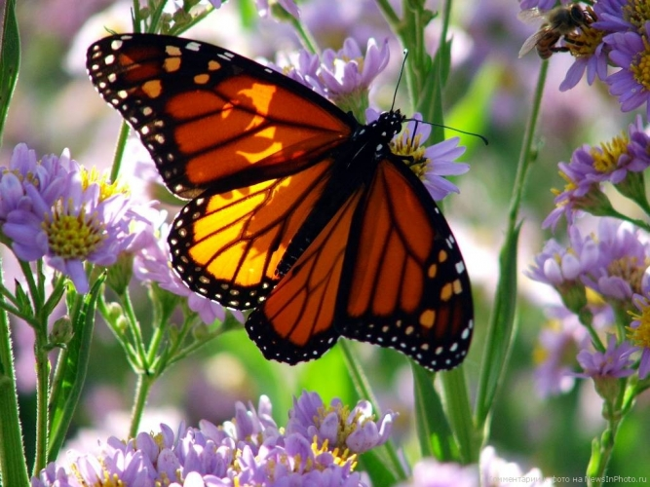
Бабочка
Notes:
Я в руки взял большой сачок И долго поджидал. Но вот прыжок, Но вот скачок - Я бабочку поймал. Я ей на крылышки подул, Немножко погрустил, Потом взглянул, Потом вздохнул, А после - отпустил...

Slide 3
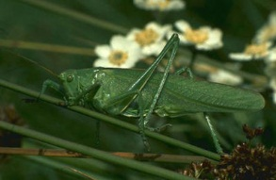
Кузнечик
Notes:
Кузнечик, как никто другой, Гордится левой ногой. Он ей стихи не пишет, Ногой Кузнечик слышит. Юрий Энтин

Slide 4
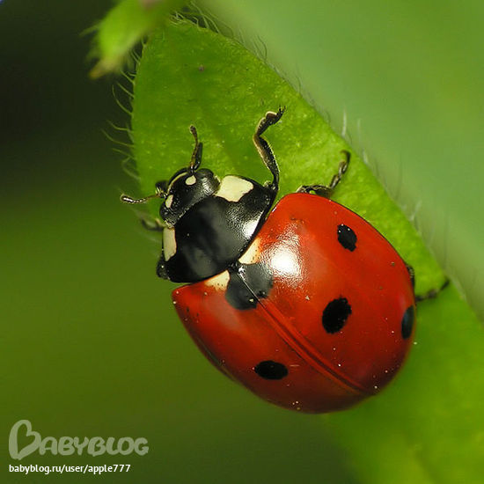
Божья коровка
Notes:
Небесная Коровка Уселась на ладошку. Ее подброшу ловко И крикну на дорожку: — Божья Коровка, Улети на небо, Принеси мне хлеба, Пирожков, ватрушек, Сухарей и сушек, И печенья пачку, И, конечно… жвачку! Цикада Юрий Энтин

Slide 5
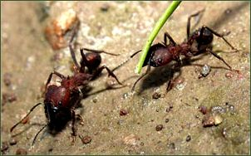
Муравьи
Notes:
Муравьишка маленький, Маленький — удаленький, Ты работаешь всегда, Но блуждаешь иногда. Опоздал ты В свой домишко, Только ты ведь Не трусишка — Под грибочком ночевал… Утром с бабочкой играл, И так резво веселился — Чуть с грибочка не свалился. С. Козлов

Slide 6
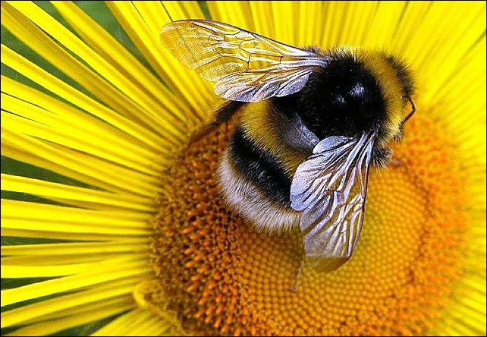
Пчела
Notes:
Если к вам болезнь пришла, Тело жаром пышет, Врач по имени Пчела Вам рецепт пропишет: — Поскорей от гриппа вы Мед примите липовый! Юрий Энтин

Slide 7
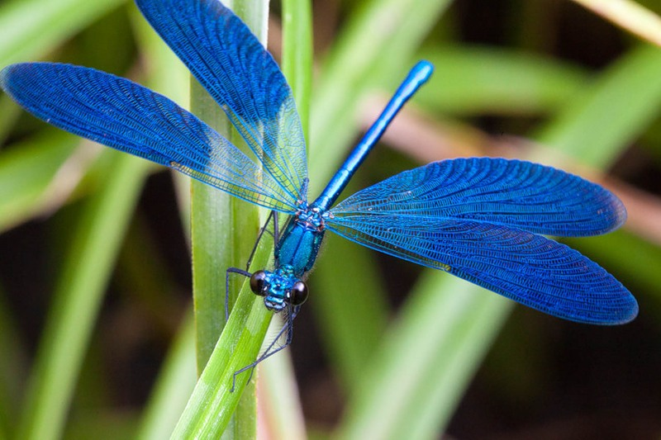
Стрекоза
Notes:
Стрекоза-красавица На лугу летает, Очень ей тут нравится Быть в цветочном рае. В воздухе нектар витает, Ароматом манит, Каждый цветик зазывает, Стрекозу дурманит.

Slide 8
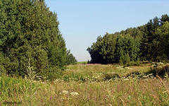
Не обижайте насекомых!
Жужжит пчела – она летит На свой медовый луг. Передвигается, кряхтит, Ползет куда-то жук. Висят на нитке паучки, Хлопочут муравьи, Готовят на ночь светлячки Фонарики свои. Остановись! Присядь! Нагнись И под ноги взгляни! Живой живому удивись: Они ж тебе сродни!

